Slide 1


ГОДОВОЙ ОТЧЕТ ПОСТОЯННО ДЕЙСТВУЮЩЕГО КОЛЛЕГИАЛЬНОГО ОРГАНА УПРАВЛЕНИЯ (ПРАВЛЕНИЕ)
СРО НП «ЮГРАСТРОЙ»,
СРО НП «ЮГРАСТРОЙПРОЕКТ»
ЗА 2013 ГОД

Slide 2
годовой Отчет постоянно действующего коллегиального органа управления

Slide 3
ГОДОВОЙ ОТЧЕТ ГЕНЕРАЛЬНОГО
ДИРЕКТОРА СРО НП «ЮГРАСТРОЙ»,
СРО НП «ЮГРАСТРОЙПРОЕКТ»
ЗА 2013 ГОД

Slide 4
Численность некоммерческих партнерств (предприятий)

Slide 5
Изменения в действующем законодательстве и нормативно-правовых актах
В 2013 году произошли серьезные изменения в законодательстве, регламентирующем сферу саморегулирования. Одно из самых обсуждаемых в организациях строительной отрасли - это новая редакция статьи 60 Градостроительного кодекса Российской Федерации, которая существенно изменила всю систему гражданско-правовой ответственности в сфере строительства, а также эксплуатации объектов недвижимости.

Slide 6
Информация о деятельности СРО НП «ЮграСтрой», СРО НП «ЮграСтройПроект»
Организовано 25 заседаний Правления СРО НП «ЮграСтрой»
и 17 заседаний Правления СРО НП «ЮграСтройПроект»
За отчетный период партнерствами было выдано 230 свидетельств о допуске:
200 - «ЮграСтрой», 30 - «ЮграСтройПроект»:
В рамках заседаний Правлений было рассмотрено 40 дел о приостановлении действия свидетельств о допуске
(37 – «ЮграСтрой»,
3 – «ЮграСтройПроект»);
49 дел о прекращении членства в партнерствах (43 – «ЮграСтрой»,
6 – «ЮграСтройПроект»)

Slide 7
Проведение плановых проверок
За отчётный период 4 эксперта отдела контроля выполнили подготовку документов
и провели плановых проверок
- Каждый эксперт выполнил в среднем 234 камеральных проверок документов с целью выявления соответствия Требованиям Партнерств
- Запланировано 646 плановых проверок в 2014 г.
- С начала года проведено 63 проверки СРО НП «ЮграСтрой»
- С начала года проведено 12 проверки СРО НП «ЮграСтройПроект»

Slide 8

Проведение плановых проверок
Экспертами отдела контроля ведется постоянное сопровождение дел членов Партнерств, у которых в результате проведения плановых проверок были выявлены нарушения и в отношении которых назначены меры дисциплинарной ответственности с целью своевременного устранения выявленных нарушений.
По итогам проведения контрольных мероприятий в отчетном периоде наблюдается значительное сокращение допускаемых членами партнерств нарушений. С целью сокращения нарушений сотрудниками партнерств проводится ряд мероприятий:
- ведется мониторинг по соблюдению правил страхования;
осуществляется рассылка счетов на оплату ежегодного членского взноса.

Slide 9
РЕЗУЛЬТАТЫ Проведение плановых проверок
В соответствии с утвержденным «Графиком плановых проверок» в 2014 году:
СРО НП «ЮГРАСТРОЙ»
СРО НП «ЮГРАСТРОЙПРОЕКТ»

Slide 10
Дисциплинарные комиссии
СРО НП «ЮГРАСТРОЙ»
СРО НП «ЮГРАСТРОЙПРОЕКТ»
24 заседания Дисциплинарной Комиссии
к 185 членам - применены меры дисциплинарной ответственности
14 заседаний Дисциплинарной Комиссии
к 28 членам - применены меры дисциплинарной ответственности
Для организации и проведения данных мероприятий эксперты отдела
контроля подготовили 689 Актов плановых проверок, а также по окончанию заседаний
изготовлено 213 Решений Дисциплинарной Комиссии, которые впоследствии
направлены членам Партнерств.

Slide 11

Проведение Внеплановых проверок
За отчетный период в адрес партнерств поступило 12 письменных обращений, на основании которых было организовано проведение 8 внеплановых проверок, по итогам которых 7 предприятий были приведены к соответствию требованиям партнерств и соблюдению технических регламентов при производстве работ.

Slide 12
АТТЕСТАЦИЯ СРО НП «ЮГРАСТРОЙ»
Количество предприятий-членов – 520
Проведено заседаний Аттестационной комиссии – 26
Количество аттестованных предприятий – 308
Рассмотрено заявлений от специалистов – 1222
Количество аттестованных специалистов – 1191
Не соответствуют требованиям Положения об аттестации

Slide 13
АТТЕСТАЦИЯ СРО НП «ЮГРАСТРОЙПРОЕКТ»
Количество предприятий-членов – 115
Проведено заседаний Аттестационной комиссии – 16
Количество аттестованных предприятий – 57
Рассмотрено заявлений от специалистов – 175
Количество аттестованных специалистов – 172
Не соответствуют требованиям Положения об аттестации

Slide 14

АТТЕСТАЦИЯ
Обращаем внимание на необходимость обязательного прохождения аттестации специалистами Вашей организации, заявленными на получение Свидетельства о допуске.
При проведении проверок на соответствие выданным допускам будет учитываться наличие у заявленных специалистов аттестатов, выданных по правилам, установленным Положением об аттестации.
Аттестация проводится для членов партнерств бесплатно

Slide 15
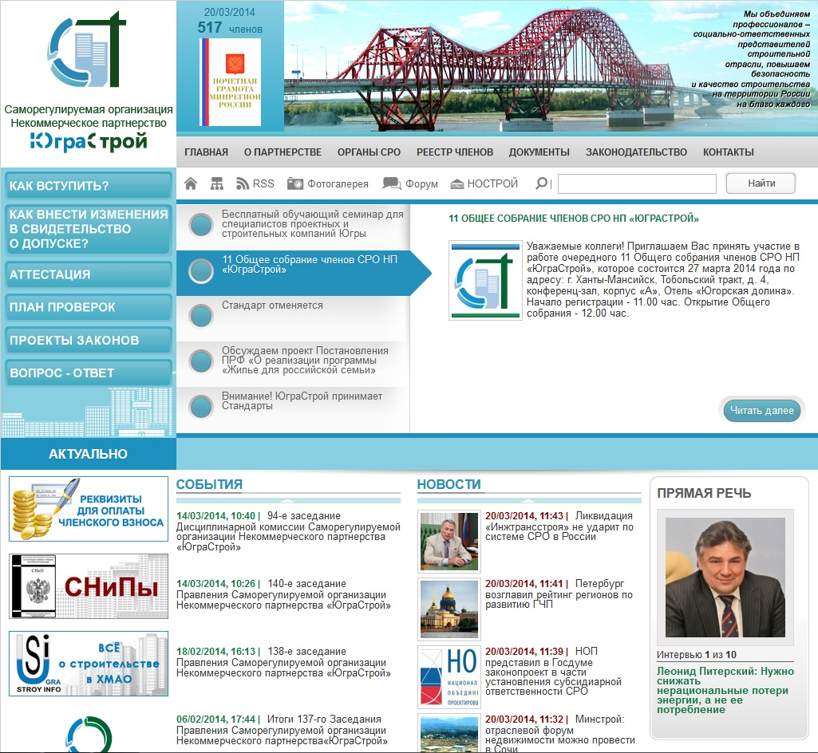
Сайты некоммерческих партнерств
В связи со вступлением в силу закона «Об информационной открытости саморегулируемых организаций» проводится подготовительная работа по внедрению программного обеспечения для настройки ВЭБ-сервиса, который в будущем обеспечит автоматическую выгрузку данных на официальные сайты партнерств.

Slide 16
Консультирование, ответы на запросы
За отчетный период сотрудниками партнерств исполнено
352 обращения

Slide 17



Консультирование, ответы на запросы
Телефонные
консультации
сотрудники партнерств
Посетители

Slide 18
Взаимодействие с национальным объединением строителей
Представитель от СРО НП «ЮграСтрой» является одним из трех представителей от Уральского Федерального округа, входящих в состав Экспертного совета.
В настоящее время учтено мнение Экспертного Совета в отношении 14 законопроектов, в отношении
4-х экспертных заключений направлены письма о том, что экспертные заключения будут учитываться при рассмотрении законопроектов в Государственной Думе.
26 законопроектов, в отношении которых подготовлены и утверждены заключения Экспертного Совета, еще находятся на стадии обсуждения.
Экспертным Советом с октября 2012 года
Совет состоит из 29 человек от всех федеральных округов

Slide 19
Спасибо за внимание!

